Slide 1
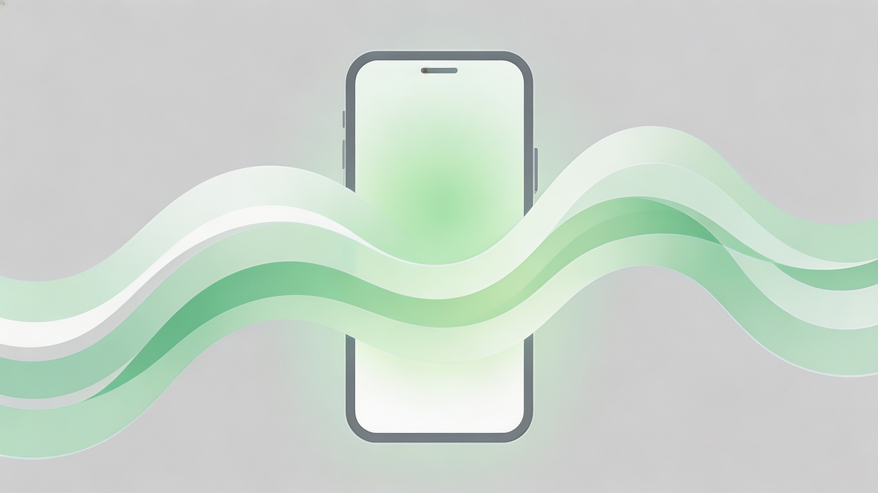
手机验证码登录功能 课程设计汇报
汇报人：向熙 | 班级：四班 第十二组 | 日期：2026年6月
Notes:
大家好，我是向熙。今天我将为大家汇报我的课程设计项目——手机验证码登录功能的实现。本次汇报将详细介绍该功能的设计思路、技术实现和未来展望。希望通过这次分享，能让大家对现代Web应用中的用户认证机制有更深入的了解。

Slide 2

目录
01功能介绍
02实现流程
03技术细节
解析手机验证码登录的核心概念，对比传统登录方式的痛点，阐述该方案的核心优势与应用价值。
梳理从用户发起请求、获取验证码到验证登录的全链路交互流程，拆解每一步的关键逻辑节点。
深入剖析前端页面的交互逻辑与组件设计，以及后端的验证码生成、存储校验与安全防护机制。
04核心代码示例
05总结与展望
展示前端页面的关键交互代码，以及后端Servlet处理请求、调用短信服务接口的核心实现代码片段。
总结本次设计的关键实现要点，同时探讨方案在安全性、用户体验及系统性能等方面的未来优化方向。
Notes:
本次汇报将分为五个部分。首先，我会介绍手机验证码登录功能的基本概念和优势。接着，详细解析其完整的实现流程。然后，深入探讨前后端的技术细节。之后，我会展示核心的代码示例。最后，对本次设计进行总结并展望未来的优化方向。

Slide 3
01
功能介绍
FUNCTION INTRODUCTION
Notes:
首先，我们进入第一部分：功能介绍。在这一部分，我将解释什么是手机验证码登录，分析传统登录方式的不足之处，并阐述新方式的核心优势。

Slide 4


什么是手机验证码登录？
手机验证码登录是一种基于用户手机设备的身份验证机制，它彻底取代了传统的“用户名/邮箱 + 密码”登录模式。用户仅需输入个人手机号码，系统便会通过短信通道向该设备发送一组4-6位的一次性动态数字验证码，用户正确输入后即可快速完成身份核验，顺利登录目标系统，大幅简化了操作流程。
信任基础：物理占有权
验证逻辑：动态唯一凭证
不再依赖易泄露、易遗忘的数字密码，而是以用户对手机设备的实际持有，作为身份验证的核心信任依据。
通过短信传递短期有效、不可预测的动态验证码，用“你拥有什么”的逻辑，高效证明“你是你”，提升安全性。
Notes:
那么，什么是手机验证码登录呢？简单来说，它就是一种更便捷、更安全的登录方式。用户不再需要记忆复杂的密码，只需要通过手机接收一个一次性的验证码，就能证明自己的身份。其核心在于，验证的依据从“你知道什么”变成了“你拥有什么”，也就是你的手机。

Slide 5


传统登录方式的痛点
01. 沉重的记忆负担
用户需要为不同平台创建并记忆大量独立的账号密码，极易造成混淆、遗忘，为了方便记忆而重复使用密码又埋下了安全隐患。
02. 严峻的账号安全风险
弱密码陷阱
用户偏好简单易记字符，极易被黑客暴力破解，防护能力极低。
撞库攻击
一处数据泄露，攻击者利用该信息尝试登录其他平台，引发连锁被盗。
钓鱼网站欺诈
用户在仿冒网站输入账号密码，导致信息直接落入不法分子手中。
体验与安全的双重缺失
传统的账号密码体系，本质上是将管理安全的责任完全推给了用户。这不仅让用户体验大打折扣，也使得企业的账户体系始终处于脆弱的暴露状态，无法从根本上解决身份认证的安全问题。
03. 繁琐的注册转化流程
新用户需经历填写信息、设置并确认密码等多步操作，流程冗长复杂，极大增加了用户流失的可能性。
Notes:
在介绍新方式的优势前，我们先回顾一下传统账号密码登录的痛点。首先是记忆负担，我们每个人都可能为记不住密码而烦恼。其次是安全风险，弱密码、撞库攻击和钓鱼网站都时刻威胁着我们的账户安全。最后，繁琐的注册流程也常常让新用户望而却步。

Slide 6



手机验证码登录的核心优势
体验与流程革新
多维安全防护体系
开发运维成本优化
免密极简操作：无需记忆复杂密码，将注册与登录流程合二为一，用户仅需两步即可完成身份验证，大幅降低使用门槛。
基于设备的强验证：身份验证核心从“知道密码”转向“拥有设备”，配合动态、一次性且有有效期的验证码，从根源上杜绝固定凭证泄露风险。
摒弃复杂密码体系：后端无需开发和维护密码加密存储、定期更换、找回重置等复杂业务逻辑，大幅减少核心代码量与潜在Bug。
转化效率提升：简化的交互流程减少了用户流失点，让新用户可以更顺畅地完成注册转化，提升产品整体的用户增长效率。
防御撞库与盗用：由于不存在固定密码，传统的撞库攻击手段完全失效，有效保护用户账号安全，降低平台安全治理的压力。
轻量化业务架构：简化用户表结构设计，减少密码相关的安全审计与合规性工作，让研发团队能聚焦于核心业务功能的迭代与优化。
Notes:
相比之下，手机验证码登录的优势非常明显。在用户体验上，它免去了记忆密码的烦恼，操作流程也大大简化。在安全性上，它基于设备验证，且验证码是动态的，能有效防止撞库等攻击。对于开发者而言，它也简化了后端逻辑，降低了开发和维护成本。

Slide 7
02
实现流程
IMPLEMENTATION PROCESS
Notes:
接下来，我们进入第二部分，详细了解手机验证码登录功能的具体实现流程。这部分将揭示从用户点击获取验证码到最终登录成功的每一个步骤。

Slide 8
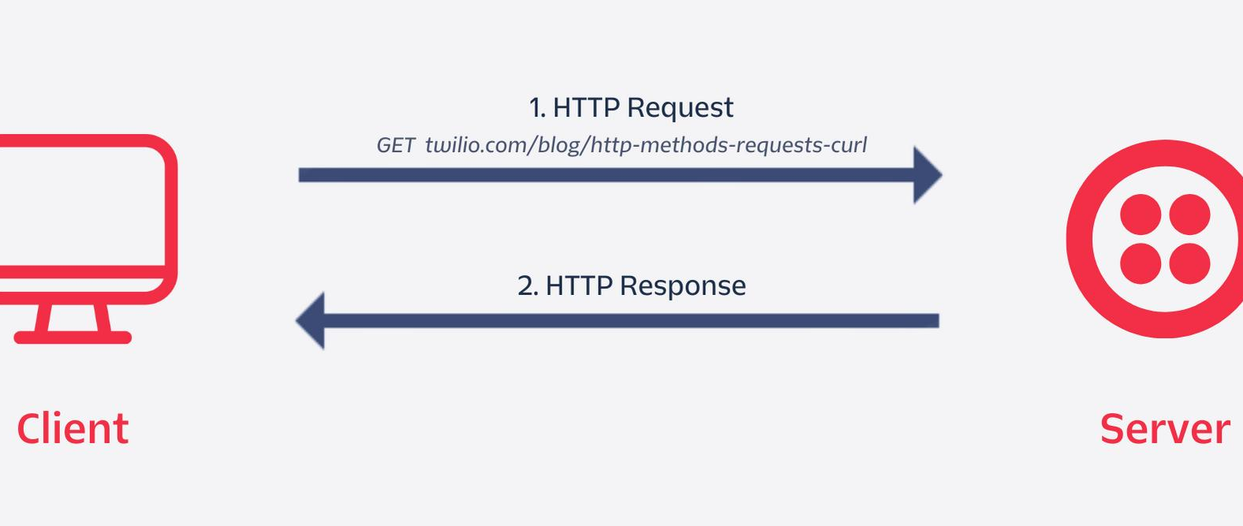
实现流程总览
01. 用户访问与触达：前端加载登录界面，用户输入手机号并点击“获取验证码”，开启交互流程。
04. 用户回填与提交：用户接收短信后，在登录页输入验证码，前端封装手机号与验证码信息提交至后端。
02. 前端校验与请求：验证手机号格式合法性，向后端发送请求并启动60s倒计时，防止重复操作。
05. 后端核实验证：服务端取出Session中的验证码与用户提交的进行比对，校验有效期与准确性。
03. 后端生成与下发：服务端生成随机6位验证码，存入Session，并调用短信网关接口将验证码下发给用户。
06. 结果响应与跳转：验证通过则创建用户登录会话并返回成功，前端跳转主页；失败则返回错误提示。
核心交互逻辑：图示直观展现了客户端与服务器的请求响应闭环。从用户触发“获取验证码”的HTTP请求开始，到后端处理、短信下发，再到用户提交验证信息的二次请求，形成了完整的身份验证闭环，保障了登录的安全性与流程的完整性。
Notes:
整个流程可以概括为10个步骤。从用户在前端输入手机号开始，到后端生成并存储验证码，再到用户输入验证码进行验证，最后后端返回结果。这个过程涉及了用户、前端、后端和短信网关之间的紧密协作。下方的图表直观地展示了客户端与服务器之间的请求与响应过程。

Slide 9
03
技术细节
TECHNICAL DETAILS
Notes:
了解了宏观流程后，我们深入第三部分，探讨实现该功能的具体技术细节，分别从前端和后端两个方面进行解析。

Slide 10




前端技术细节 (HTML + JavaScript)
页面结构构建 (HTML & CSS)
交互逻辑与数据通信 (JS)
核心表单元素搭建：构建手机号输入框(type="tel")、验证码输入框及操作按钮，通过语义化标签保障基础可访问性，形成完整的登录交互骨架。
格式校验：使用正则表达式 /^1[3-9]\\d{9}$/ 实时验证手机号合法性，在提交前拦截无效输入，减少后端请求压力。
倒计时控制：点击获取验证码后禁用按钮，通过setInterval实现秒级倒计时，提升交互安全性与引导性。
异步通信交互：基于Fetch API发送AJAX请求，处理登录响应，实现无刷新页面跳转或错误信息即时反馈。
视觉与布局优化：运用Flex/Grid布局实现响应式适配，结合CSS变量统一管理主题色，优化输入状态反馈与按钮动效，提升用户视觉体验与操作舒适度。
技术价值总结：通过HTML构建稳固结构、CSS实现精致视觉、JavaScript驱动核心交互，三者深度融合，打造流畅、安全且高效的前端登录体验闭环。
Notes:
在前端，我们使用HTML构建登录页面的基本结构，包括输入框和按钮。通过CSS美化界面。JavaScript则负责核心的交互逻辑，比如验证手机号格式、实现获取验证码按钮的倒计时功能，以及通过AJAX与后端进行异步通信，提交数据并处理响应。

Slide 11



后端技术细节 (Java Servlet)
01. CaptchaServlet：验证码生成与存储
接收前端手机号请求，通过工具类生成随机数字验证码，将其存入HttpSession以保证会话隔离；控制台模拟发送日志，并向客户端返回包含状态码的JSON响应，完成验证码的生成链路。
02. LoginServlet：身份验证与会话管理
获取用户提交的手机号与验证码，从HttpSession取出存储值进行一致性校验；验证通过则清除旧验证码并创建登录态，失败则返回错误提示，保障登录流程的安全性与准确性。
利用 Servlet 标准接口处理 HTTP 请求，基于会话机制实现无状态到有状态的安全验证，确保每一次交互的独立性与数据的安全性。
Notes:
后端方面，我们使用Java Servlet技术。主要有两个核心Servlet：`CaptchaServlet`负责生成和存储验证码，`LoginServlet`负责验证用户输入的验证码。关键在于利用`HttpSession`来安全地存储和验证一次性的验证码，确保每个用户的验证码都是独立且有时效性的。

Slide 12
04
核心代码示例
CORE CODE EXAMPLES
Notes:
理论结合实践，第四部分我将展示本次设计的核心代码示例，包括前端的HTML页面和后端的Java Servlet代码。

Slide 13


前端登录页面核心结构
核心骨架：login.html 关键结构片段
身份载体：手机号输入
<div class="login-container">
<input type="tel" id="phone" placeholder="请输入手机号" />
<div class="captcha-row">
<input type="text" id="captcha" placeholder="验证码" />
<button id="getCaptchaBtn">获取验证码</button>
</div>
</div>
使用type="tel"专用输入框，适配移动端数字键盘，提升用户输入体验，同时作为用户唯一身份标识的入口。
安全验证：验证码机制
分离式布局设计输入框与“获取验证码”按钮，配合后端接口实现倒计时、频率限制等安全逻辑，保障登录安全。
操作闭环：提交与状态反馈
登录按钮触发表单提交，预留message区域用于展示操作结果（成功/失败提示），形成完整的用户操作与反馈闭环。
页面采用语义化HTML标签构建，通过分层的div结构组织输入框与按钮，确保结构清晰、易于维护。完整的CSS样式与JS交互逻辑已封装在项目组件中。
Notes:
这是前端登录页面的核心HTML结构。它定义了手机号和验证码的输入框，以及获取验证码和登录的按钮。完整的CSS样式和JavaScript交互逻辑已在项目仓库中提供，这里展示了最关键的页面骨架。

Slide 14



后端验证码生成 (CaptchaServlet.java)
@WebServlet("/captcha")public classCaptchaServletextendsHttpServlet{
protected voiddoPost(HttpServletRequest req, HttpServletResponse resp) {
// 1. 生成6位随机验证码 & 2. 存入Session并设置2分钟有效期
String captcha = generateCaptcha(6); req.getSession().setAttribute("cap_" + req.getParameter("phone"), captcha);
req.getSession().setMaxInactiveInterval(120); // 3. 模拟发送 & 4. 返回JSON响应
System.out.println("验证码：" + captcha); resp.getWriter().write("{\"success\": true}");
}
}
01. 生成验证码
02. 存储至Session
调用核心工具方法，随机生成6位数字验证码，作为用户验证的核心凭据。
以手机号为键，将验证码存入Session，并设置最大不活动间隔为120秒，自动失效。
03. 模拟发送逻辑
04. 返回成功响应
在控制台打印验证码以模拟短信/接口发送流程，实际应用中可集成第三方短信网关服务。
向前端返回标准的JSON格式成功响应，告知客户端验证码已触发发送流程。
核心逻辑封装在 `doPost` 方法中，通过 Session 机制实现验证码的临时存储与120秒有效性管理，既保证了接口的安全性，也确保了验证码的时效性。
Notes:
这是后端`CaptchaServlet`的核心代码。它接收前端发来的手机号，生成一个6位随机验证码，将其存入Session并设置有效期为120秒，然后模拟发送验证码，并向前端返回成功响应。

Slide 15
05
总结与展望
SUMMARY AND OUTLOOK
Notes:
最后，我们进入第五部分，对本次课程设计进行总结，并对未来的优化方向进行展望。

Slide 16



总结与展望
实现要点总结
可优化的方向
前后端分离协作
前端专注交互体验实现，后端负责核心业务逻辑处理，职责清晰高效。
多维验证与真实服务集成
引入图形验证码防机器人刷取，集成真实短信/语音验证码服务，提供多样化验证选择。
安全机制与时效管控
利用Session安全存储验证码，严格设置有效期并在使用后即时销毁，降低泄露风险。
强化安全防护体系
实施接口限流防刷策略，全面部署HTTPS协议加密传输，筑牢系统安全防线。
用户体验与模块化设计
完善表单验证、倒计时与错误提示流程，保障流畅体验；代码结构模块化，逻辑清晰，大幅提升后续维护与扩展效率。
技术架构迭代升级
升级采用Spring Boot框架简化开发，引入Redis缓存提升性能，为系统承载更高并发、更复杂业务场景打下坚实基础。
Notes:
总结本次设计，我们成功实现了手机验证码登录的核心功能，关键在于合理运用了Session进行安全存储，并注重了用户体验。当然，在真实生产环境中，还有很多可以优化的地方，比如增加图形验证码、集成真实短信服务、完善安全机制等，这些都是未来可以进一步探索的方向。

Slide 17


感谢观看
THANKS FOR WATCHING
Notes:
我的汇报到此结束，感谢各位老师和同学的聆听！

